Slide 1
TRƯỜNG TIỂU HỌC KHÁNH THƯỢNG
CHÀO MỪNG QUÝ THẦY CÔ VỀ DỰ GIỜ THĂM LỚP
MÔN TIẾNG VIỆT LỚP 1
BÀI 3: KHI MẸ VẮNG NHÀ ( TIẾT 1 )
Giáo sinh: Đoàn Thị Nhất
Lớp: 1A

Slide 3
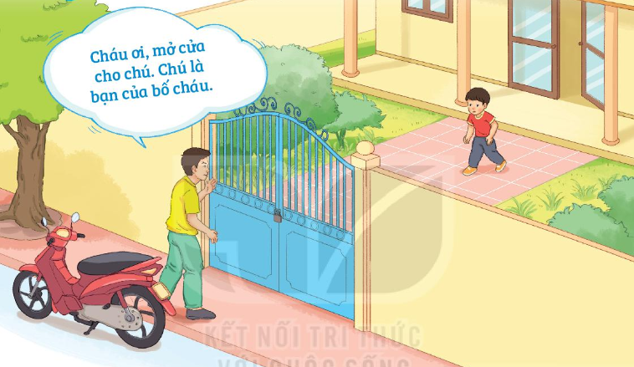
1

Slide 5
!

Slide 7
Đợi dê mẹ đi xa, nó gõ cửa và giả giọng dê mẹ.

Slide 9
Khi mẹ vắng nhà
Trong khu rừng nọ có một đàn dê con sống cùng mẹ. Một hôm, trước khi đi kiếm cỏ, dê mẹ dặn con:
- Ai đến gọi cửa, các con đừng mở nhé! Chỉ mở cửa khi nghe tiếng mẹ.
Một con sói nấp gần đó. Đợi dê mẹ đi xa, nó gõ cửa và giả giọng dê mẹ.
Nhớ lời mẹ, đàn dê con nói:
- Không phải giọng mẹ. Không mở.
Sói đành bỏ đi.
Một lúc sau, dê mẹ về. Nghe đúng tiếng mẹ, đàn dê con ra mở cửa và tíu tít khoe:
- Lúc mẹ đi vắng, có tiếng gọi cửa, nhưng không phải giọng của mẹ nên chúng con không mở.
Dê mẹ xoa đầu đàn con:
- Các con ngoan lắm!
(Theo Truyện cổ Grim)

Slide 10
Khi mẹ vắng nhà
Trong khu rừng nọ có một đàn dê con sống cùng mẹ. Một hôm, trước khi đi kiếm cỏ, dê mẹ dặn con:
- Ai đến gọi cửa, các con đừng mở nhé! Chỉ mở cửa khi nghe tiếng mẹ.
Một con sói nấp gần đó. Đợi dê mẹ đi xa, nó gõ cửa và giả giọng dê mẹ.
Nhớ lời mẹ, đàn dê con nói:
- Không phải giọng mẹ. Không mở.
Sói đành bỏ đi.
Một lúc sau, dê mẹ về. Nghe đúng tiếng mẹ, đàn dê con ra mở cửa và tíu tít khoe:
- Lúc mẹ đi vắng, có tiếng gọi cửa, nhưng không phải giọng của mẹ nên chúng con không mở.
Dê mẹ xoa đầu đàn con:
- Các con ngoan lắm!
(Theo Truyện cổ Grim)
1
2
3

Slide 11
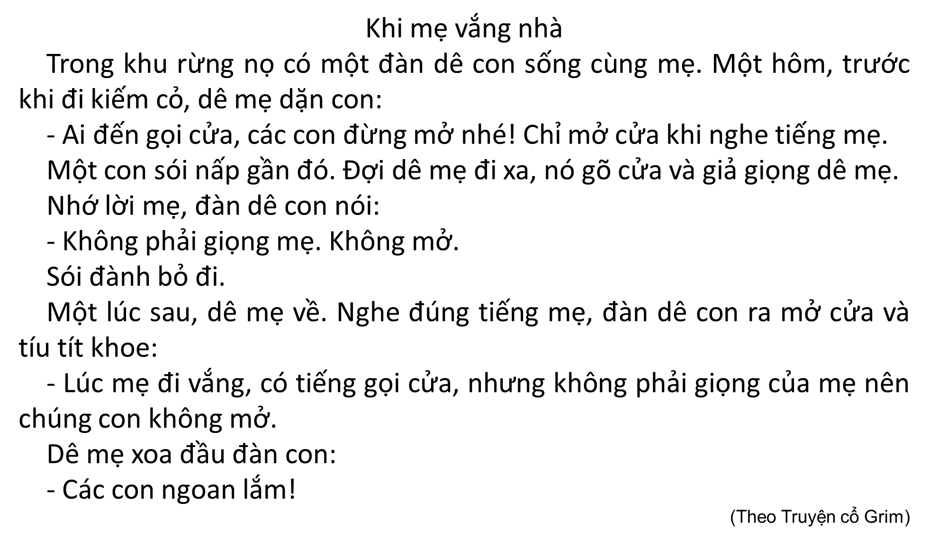

Slide 12
Khi mẹ vắng nhà
Trong khu rừng nọ có một đàn dê con sống cùng mẹ. Một hôm, trước khi đi kiếm cỏ, dê mẹ dặn con:
- Ai đến gọi cửa, các con đừng mở nhé! Chỉ mở cửa khi nghe tiếng mẹ.
Một con sói nấp gần đó. Đợi dê mẹ đi xa, nó gõ cửa và giả giọng dê mẹ.
Nhớ lời mẹ, đàn dê con nói:
- Không phải giọng mẹ. Không mở.
Sói đành bỏ đi.
Một lúc sau, dê mẹ về. Nghe đúng tiếng mẹ, đàn dê con ra mở cửa và tíu tít khoe:
- Lúc mẹ đi vắng, có tiếng gọi cửa, nhưng không phải giọng của mẹ nên chúng con không mở.
Dê mẹ xoa đầu đàn con:
- Các con ngoan lắm!

Slide 14
Khi mẹ vắng nhà
Trong khu rừng nọ có một đàn dê con sống cùng mẹ. Một hôm, trước khi đi kiếm cỏ, dê mẹ dặn con:
- Ai đến gọi cửa, các con đừng mở nhé! Chỉ mở cửa khi nghe tiếng mẹ.
Một con sói nấp gần đó. Đợi dê mẹ đi xa, nó gõ cửa và giả giọng dê mẹ.
Nhớ lời mẹ, đàn dê con nói:
- Không phải giọng mẹ. Không mở.
Sói đành bỏ đi.
Một lúc sau, dê mẹ về. Nghe đúng tiếng mẹ, đàn dê con ra mở cửa và tíu tít khoe:
- Lúc mẹ đi vắng, có tiếng gọi cửa, nhưng không phải giọng của mẹ nên chúng con không mở.
Dê mẹ xoa đầu đàn con:
- Các con ngoan lắm!
(Theo Truyện cổ Grim)

Slide 15
DẶN DÒ
.........................
................................

